Slide 1






BÁO CÁO KẾT THÚC MÔN
PHÁT TRIỂN ỨNG DỤNG BẰNG JAVA
Website bán trái cây
GVHD: TS. Tô Thanh Hải

Slide 2




MỤC TIÊU ĐỀ TÀI
Xây dựng website bán trái cây cơ bản để phục vụ nhu cầu cho người dùng, nhân viên quản lý.
Giới thiệu những loại trái cây với giá cả hợp lí cho người dùng xem xét mua hàng.
Hỗ trợ người dùng với các tính năng tìm kiếm, xem chi tiết, đặt hàng sản phẩm.

Slide 3





Công cụ và công nghệ
Trong dự án phát triển web bán trái cây, đã sử dụng các công nghệ: HTML, CSS, Bootstrap, Angular, Springboot
Cơ sở dữ liệu lưu bằng PostgreSQL, với công cụ lập trình Visual Studio Code và IntelliJ

Slide 4
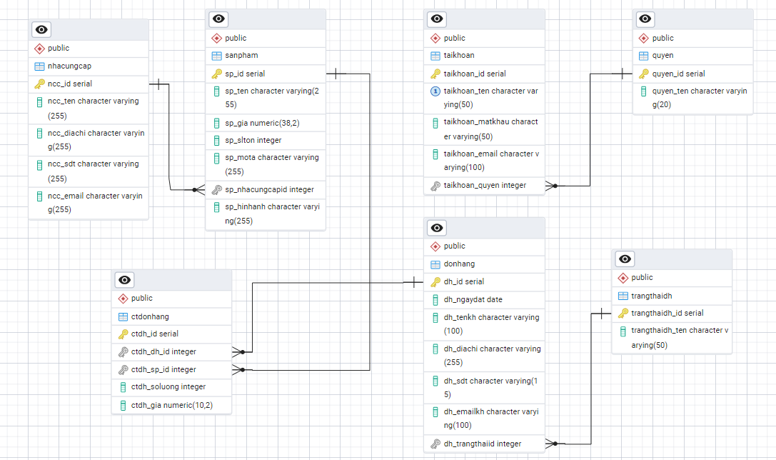
Cơ sở dữ liệu

Slide 5
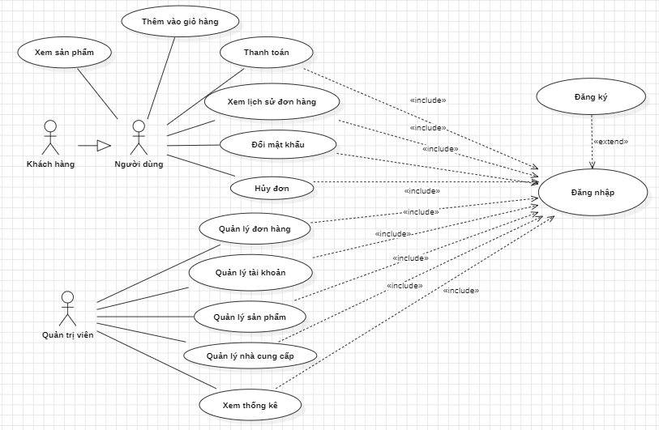
Sơ đồ Usecase tổng quát

Slide 6
Kết quả đạt được
Hạn chế
Xây dựng thành công website bán trái cây với tính năng cơ bản theo nhu cầu khách và nhân viên quản lý.
Học hỏi thêm kiến thức về công nghệ mới Springboot, Angular.
Website chưa đáp ứng đầy đủ nhu cầu khách hàng, nhân viên quản lý.
Tốc độ xử lý chưa tối ưu.
Giao diện chưa đẹp mắt.
Hướng phát triển
Tích hợp tính năng thanh toán trực tuyến.
Thêm báo cáo thống kê qua excel.
Xây dựng website có giao diện thân thiện với người dùng hơn.

Slide 7


Thank's For Watching
DEMO

